Slide 1
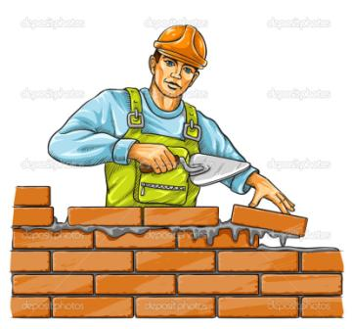
Муниципальное бюджетное дошкольное образовательное учреждение «Инсарский детский сад «Светлячок» комбинированного вида» «Организация работы в ДОУ по ранней профориентации дошкольников»
старший воспитатель:
Мельникова О.Н.
г.Инсар 2021г.

Slide 2
Страна детства- удивительна!

Slide 3
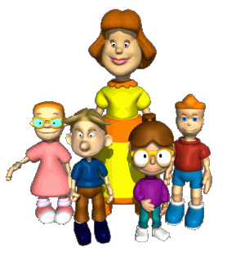
Задача педагога:
Приобщить детей к миру профессий таким образом, чтобы у детей было желание стать профессионалом в своём деле и оставаться работать в городе на благо целого общества

Slide 4
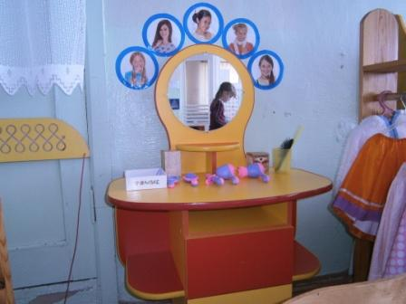
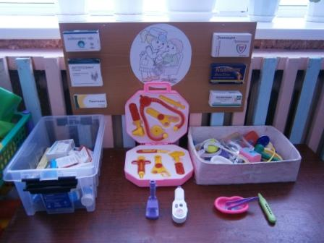
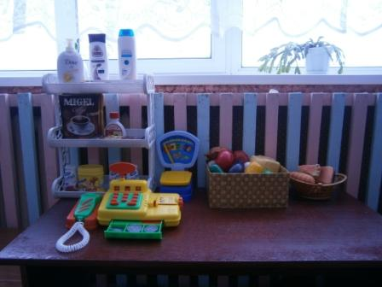
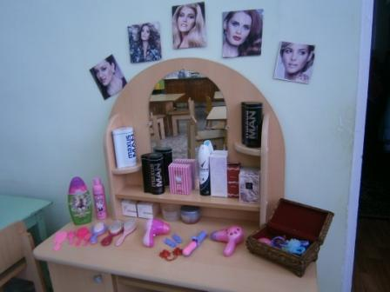

Slide 5
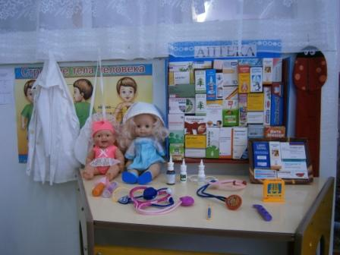
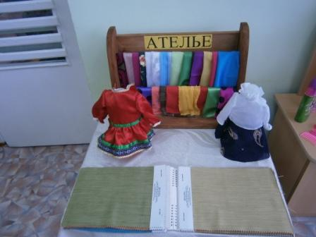
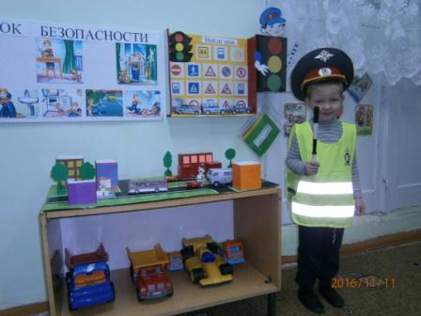

Slide 6
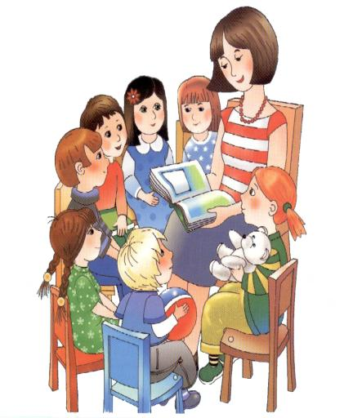

Slide 7
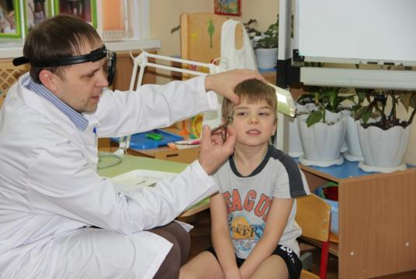

Slide 8
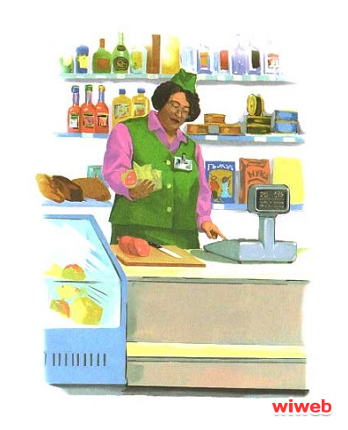
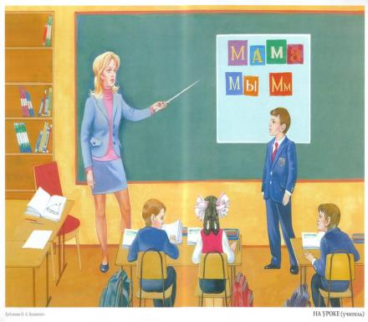
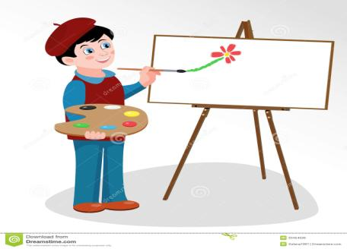

Slide 9
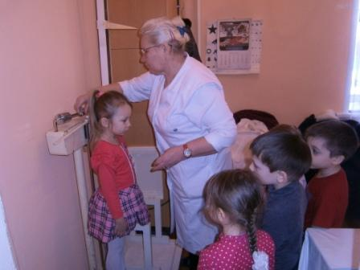
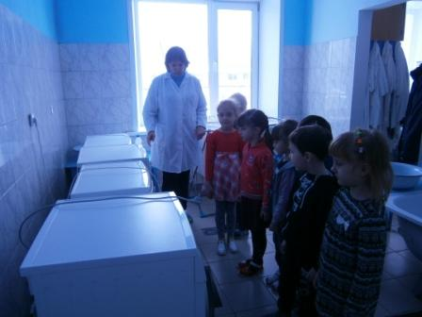

Slide 10
А.М.Горький
«Игра- путь детей к познанию мира, в котором они живут и который призваны изменить»

Slide 11
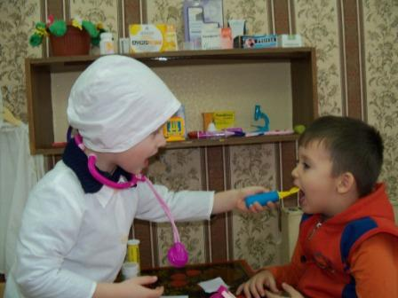
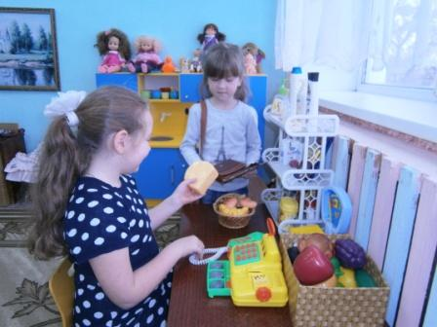
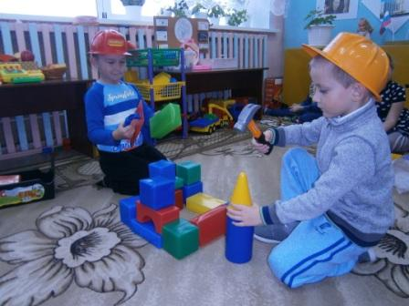

Slide 12
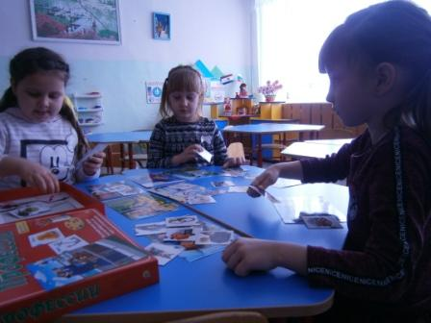
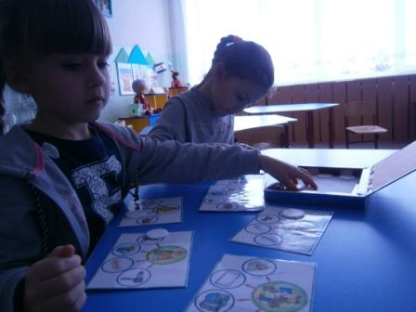
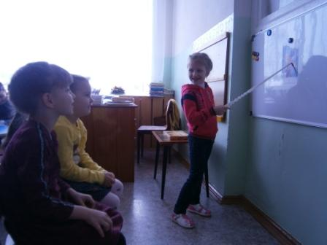

Slide 13
«Самая вкусная профессия» (познавательно-творческий, исследовательский и игровой проект по ранней профориентации детей)
Подготовила:
воспитатель МБДОУ «Инсарскиий детский сад «Светлячок»
комбинированного вида»
ЧУМАКОВА НАДЕЖДА АЛЕКСАНДРОВНА

Slide 14
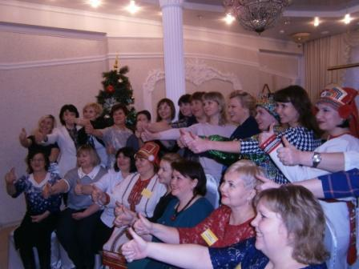
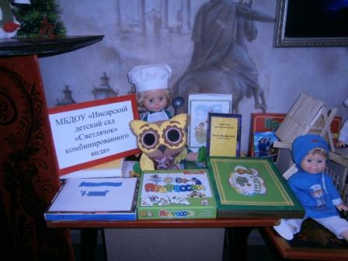

Slide 15
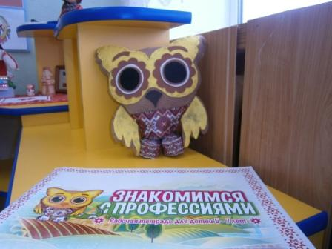
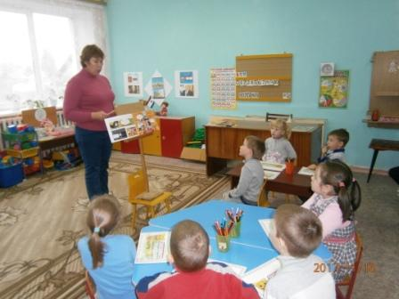
Инновационная педагогическая методика «Ранняя профориентация: технология и методика работы с детьми дошкольного возраста»

Slide 16
Республиканский фестиваль «Проектирование креативного образовательного пространства для детей дошкольного возраста»

Slide 17
Миссия педагога в проектах
Помочь каждому ребенку обрести мир взрослых на основе интеграции их личностных и профессиональных качеств, осознание значимости трудовой деятельности.

Slide 18
Дети
понимали, что труд, работа занимают в жизни людей очень важное место, что труд - это, по сути, основа жизни;
уважали всех, кто трудится, и ценили плоды их труда;
познакомились бы с тем, что делают люди разных профессий, с помощью каких орудий и машин, и что получается в результате;
были готовы трудиться сами по причине, что это им нравится и интересно, и потому, что это надо;
учились бы труду, овладевая необходимыми навыками, трудились бы, принося пользу людям, и развивали бы свои трудовые способности.

Slide 19
Раннее трудовое воспитание и профориентация дошкольников является одной из ступенек на пути к успешности во взрослой жизни.

